Slide 1


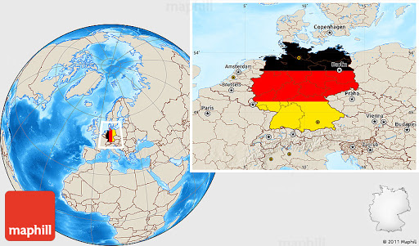


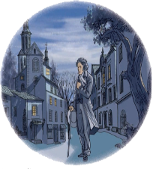
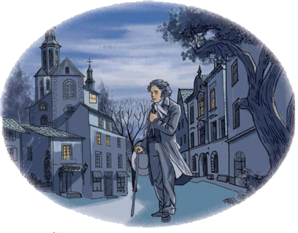

CÂU CHUYỆN VỀ BẢN XÔ-NÁT ÁNH TRĂNG
Hình thành kiến thức
1 tìm hiểu nội dung câu chuyện
Giới thiệu nước ĐỨC

Slide 2
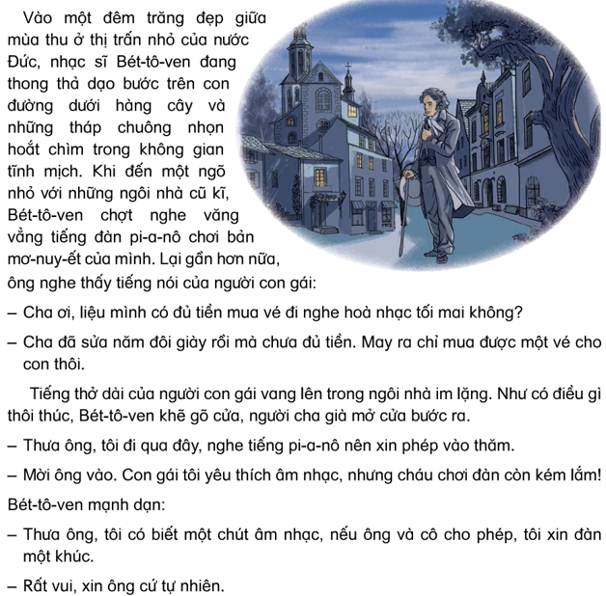
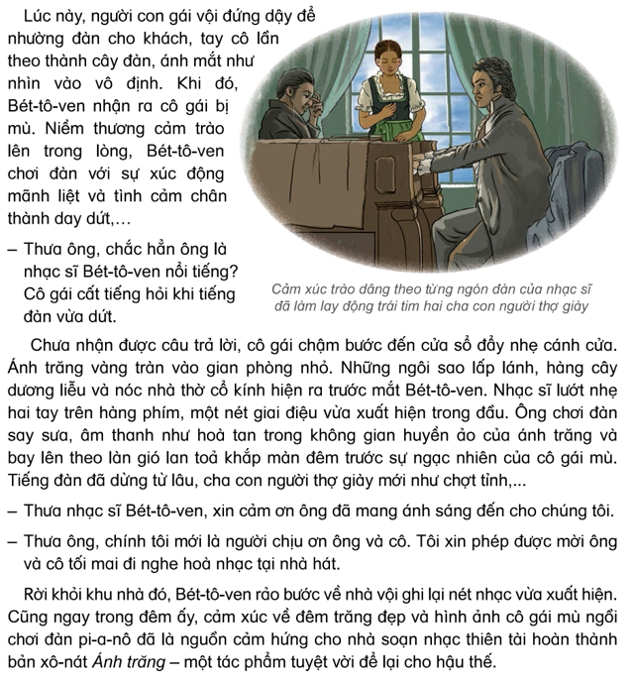
Đọc tìm hiểu

Slide 3
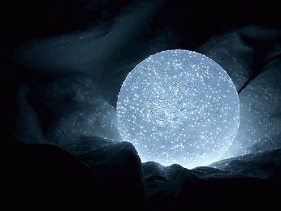

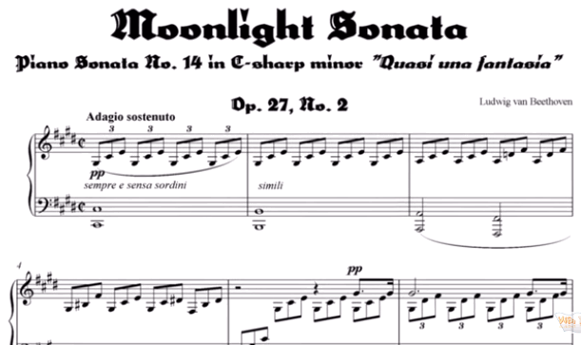
2. Nghe trích đoạn Chương 1 bản Xô-nát Ánh trăng
Bản sonata-ÁNH TRĂNG viết cho đàn PIANO số 14 op. 27 No. 2 của Beethoven vào năm 1801

Slide 4

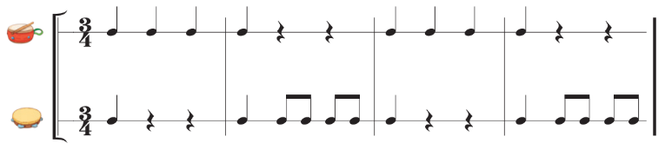
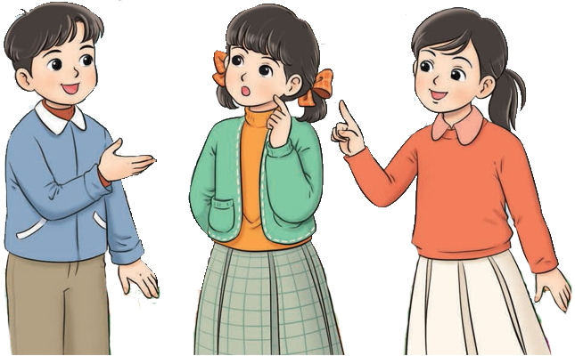
ÔN NHẠC CỤ TIẾT TẤU, NHẠC CỤ GIA ĐIỆU
NHẠC CỤ TIẾT TẤU
LuyệN tập
Ôn gõ hình tiết tấu theo nhóm
Nhóm 1
Nhóm 2

Slide 5
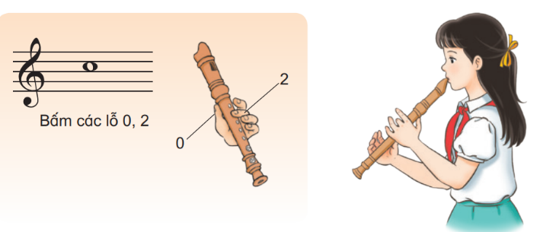
RECODER
  Ôn thổi nốt Đô 2

Slide 6
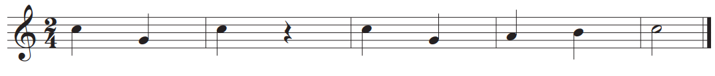
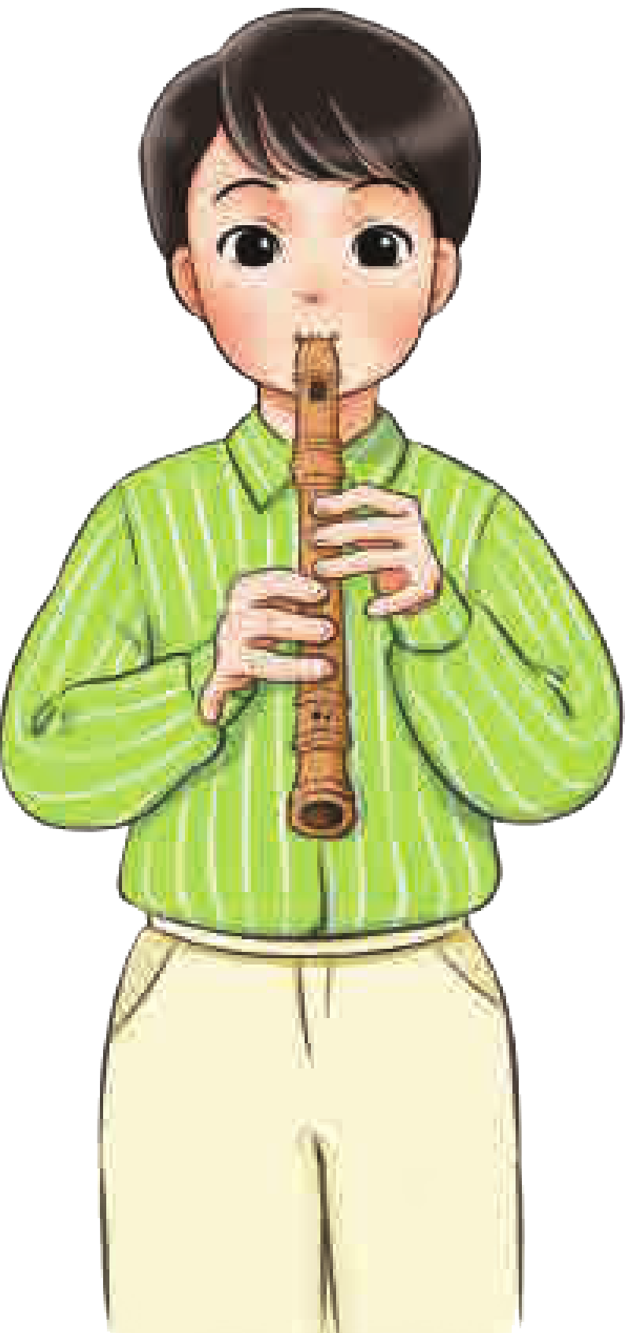
Ôn thổi mẫu âm

Slide 7
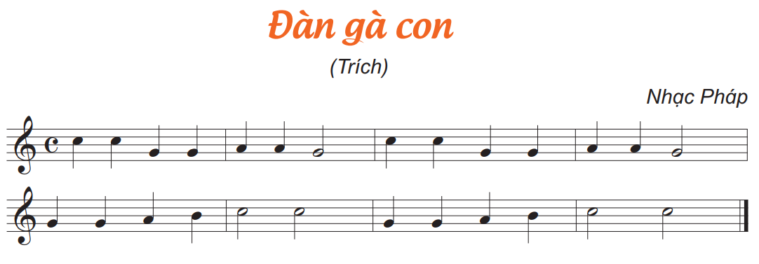
Ôn thổi bài luyện tập

Slide 8
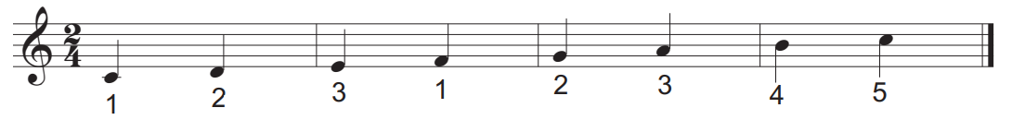
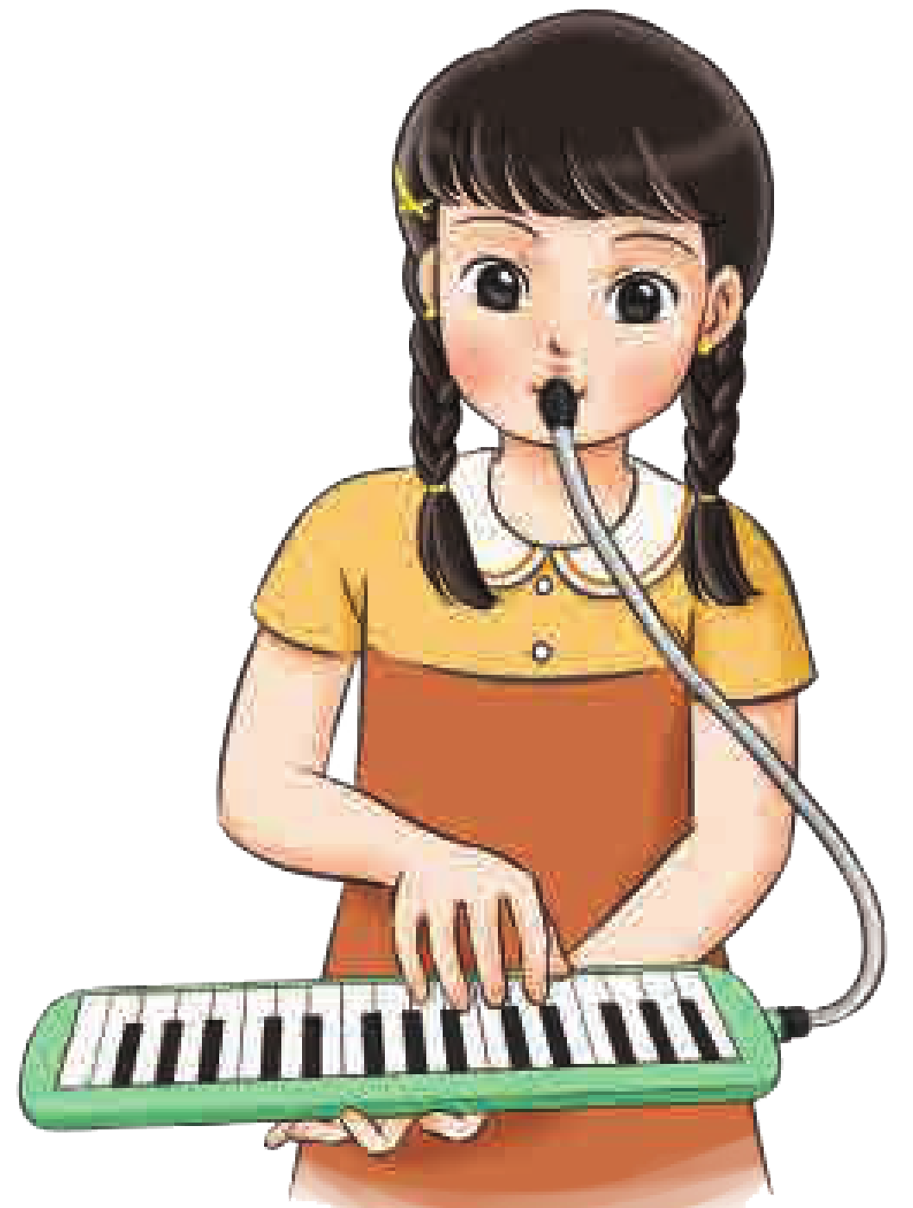
KÈN PHÍM
Ôn Luyện gam đi lên với kĩ thuật luồn ngón 1

Slide 9
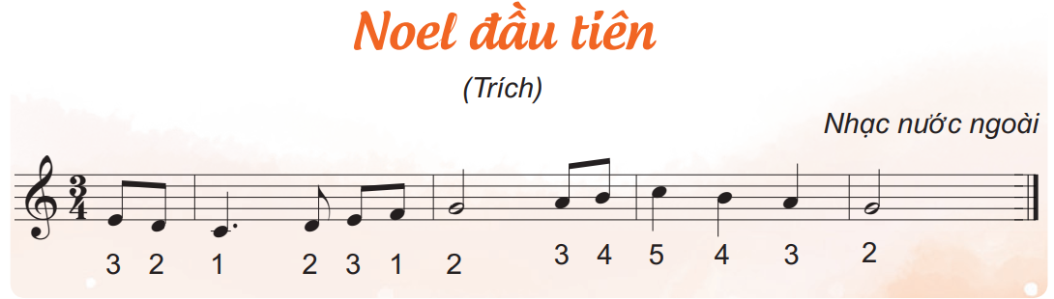
Ôn Bài luyện tập

